Slide 1

TẬP LÀM VĂN
Luyện tập tả người (Tả hoạt động)

Slide 2

YÊU CẦU CẦN ĐẠT
01.
Lập được dàn ý cho bài văn tả hoạt động của một bạn nhỏ hoặc một em bé đang ở tuổi tập đi, tập nói.
02.
Viết được đoạn văn tả hoạt động của bạn nhỏ hoặc em bé từ dàn ý đã lập.

Slide 3





KHỞI ĐỘNG

Slide 4


Bài văn tả người thường có 3 phần:
1. Mở bài: Giới thiệu người định tả.
2. Thân bài:
3. Kết bài: Nêu cảm nghĩ về người được tả.
đặc điểm nổi bật về tầm vóc,
a) Tả ngoại hình
cách ăn mặc,
khuôn mặt, mái tóc, cặp mắt, hàm răng,…
lời nói,
b) Tả tính tình, hoạt động
cử chỉ,
thói quen,
cách cư xử với người khác,…
Notes:
Bài học hôm nay , chúng ta sẽ cùng nhau tìm hiểu và rèn luyện kĩ năng miêu tả ngoại hình của một người sao cho ấn tượng, giàu cảm xúc.

Slide 5
Vận dụng

Slide 6


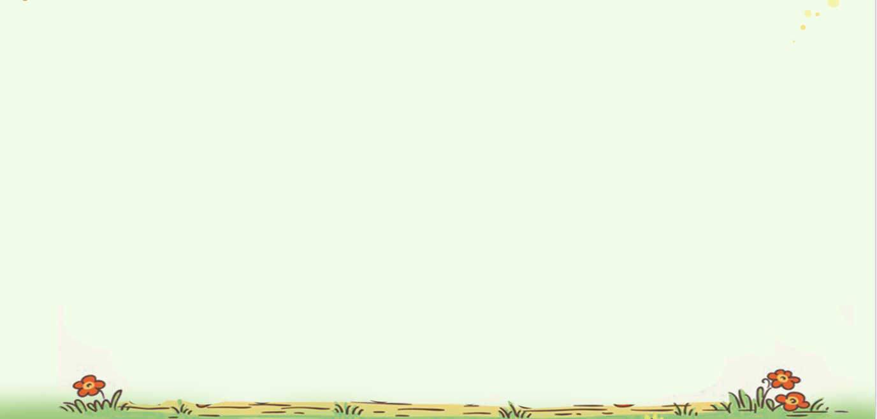


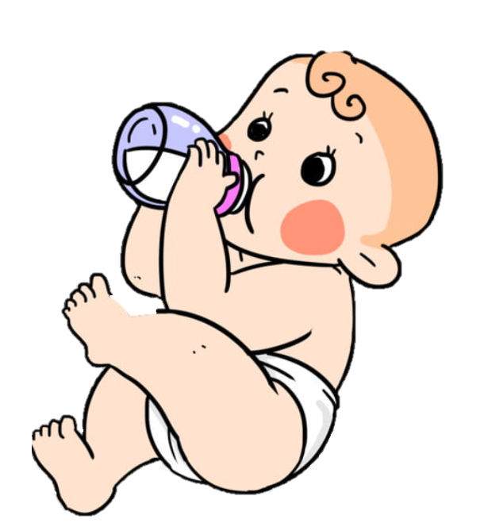
Bài 1:
Lập dàn ý cho bài văn tả hoạt động của một bạn nhỏ hoặc một em bé ở tuổi tập đi, tập nói.

Slide 7
Gợi ý
a. Em có thể tả:
- Một bạn cùng lớp, cùng phố, cùng làng hoặc một bạn em gặp ở nơi công cộng.
- Em trai, em gái của em hoặc của bạn em,...
b. Khi tả, em có thể tả ngoại hình rồi tả hoạt động, cũng có thể kết hợp tả ngoại hình lẫn hoạt động nhưng phải chú trọng tả hoạt động là nội dung chính của bài.
c. Hoạt động của bạn nhỏ có thể là: học tập, vui chơi, làm việc giúp đỡ gia đình,... Còn hoạt động của em bé ở tuổi tập đi, tập nói có thể là: tập đi, tập nói, ăn uống, chơi nghịch, làm nũng mẹ cha hay anh chị,...

Slide 8
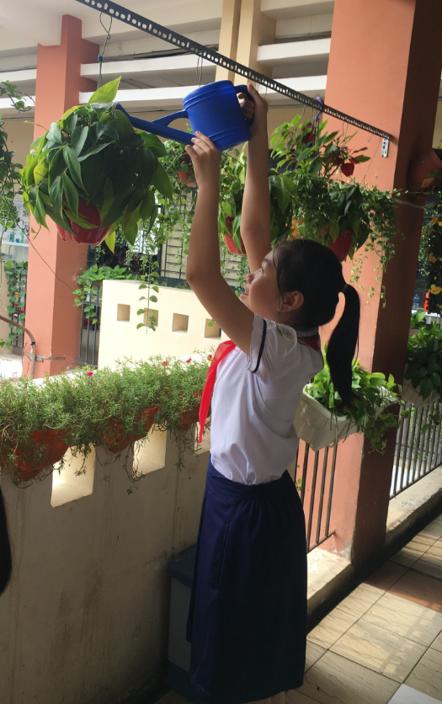
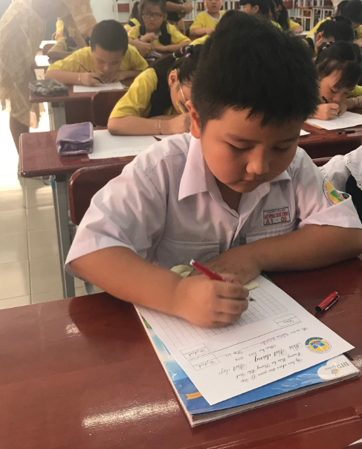
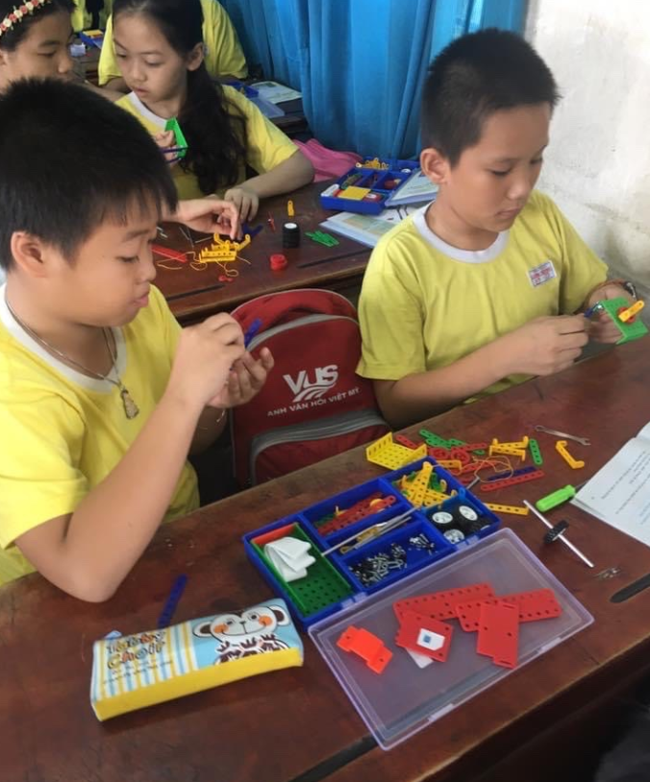
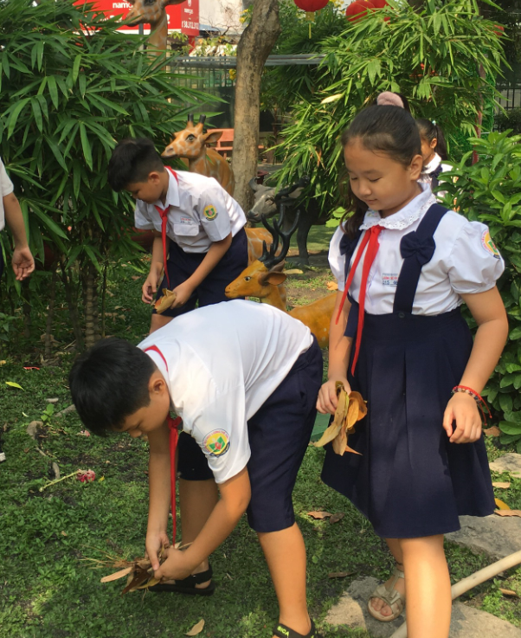

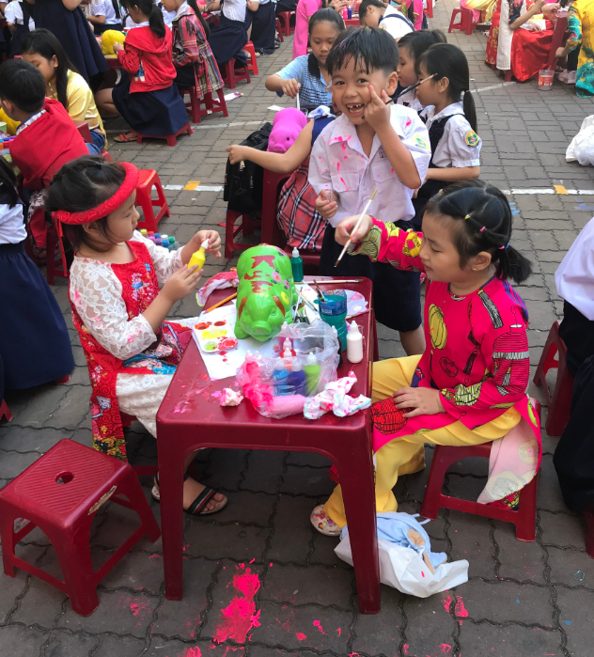
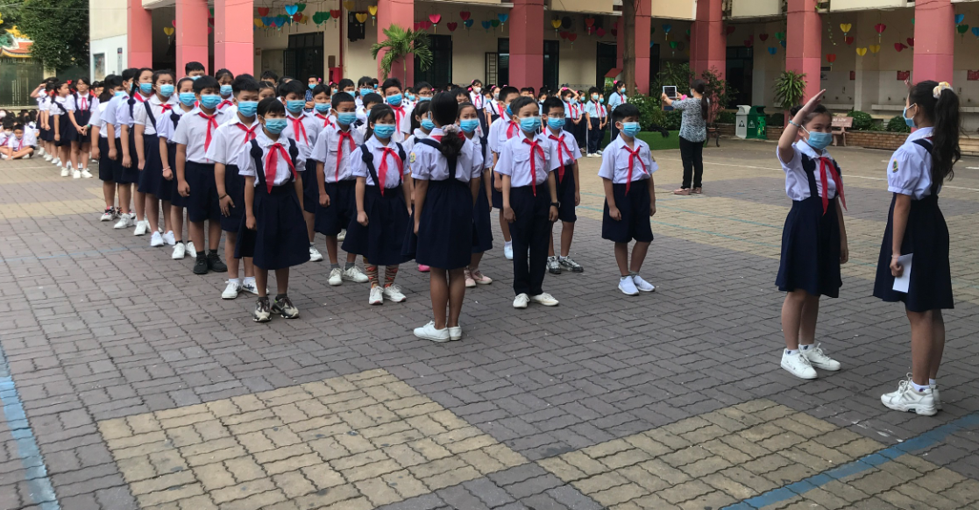
- Quan sát ảnh.
- Ghi chép khi quan sát hoạt động của các bạn nhỏ.

Slide 9


- Quan sát video.
- Ghi chép khi quan sát hoạt động của một em bé tập đi.

Slide 10

Chia sẻ

Slide 11


Lập dàn ý cho bài văn tả hoạt động của một bạn nhỏ hoặc một em bé ở tuổi tập đi, tập nói.

Slide 12
Chia sẻ

Slide 13
Dàn bài 1
I. Mở bài: Em bé tên gì, mấy tuổi?
II. Thân bài:
a) Tả ngoại hình:
+Tả bao quát: Dáng vẻ bé thế nào?
+Tả chi tiết: Những đặc điểm nào của bé làm em chú ý? (tóc, hai má, đôi mắt, …)
b) Tả hoạt động: (trọng tâm)
+Tả bao quát: Bé có hay hoạt động không? Bé thường làm gì?
+ Tả chi tiết: Những hoạt động nào của bé làm em thích thú? (xem ti vi, chơi búp bê, tập nói, tập đi…)
III. Kết bài: Nêu tình cảm đối với em bé. Em đã làm gì để chăm sóc bé?

Slide 14
Dàn bài 2
I. Mở bài: Giới thiệu bạn nhỏ: bạn nhỏ tên gì, bao nhiêu tuổi?
II. Thân bài:
a) Tả ngoại hình:
+Tả bao quát: Dáng vẻ bạn nhỏ thế nào?
+Tả chi tiết: Những đặc điểm nào của bạn nhỏ làm em chú ý? (tóc, hai má, đôi mắt, …)
b) Tả hoạt động: (trọng tâm)
- Lúc học tập: …
- Lúc vui chơi: …
- Lúc làm việc giúp đỡ gia đình: …
III. Kết bài: Nêu tình cảm đối với bạn nhỏ.

Slide 15
Bài 2:
Dựa theo dàn ý đã lập hãy viết một đoạn văn
tả hoạt động của bạn nhỏ hoặc em bé.

Slide 16
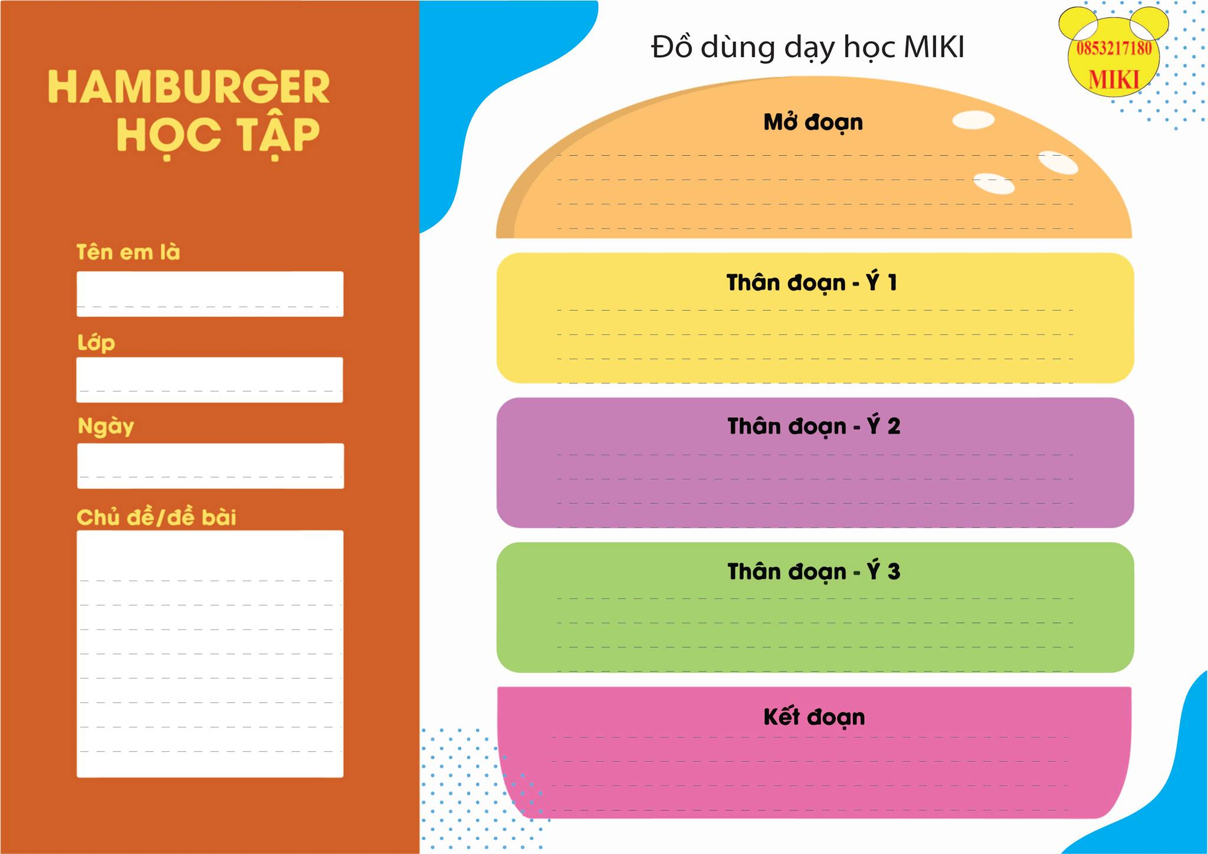
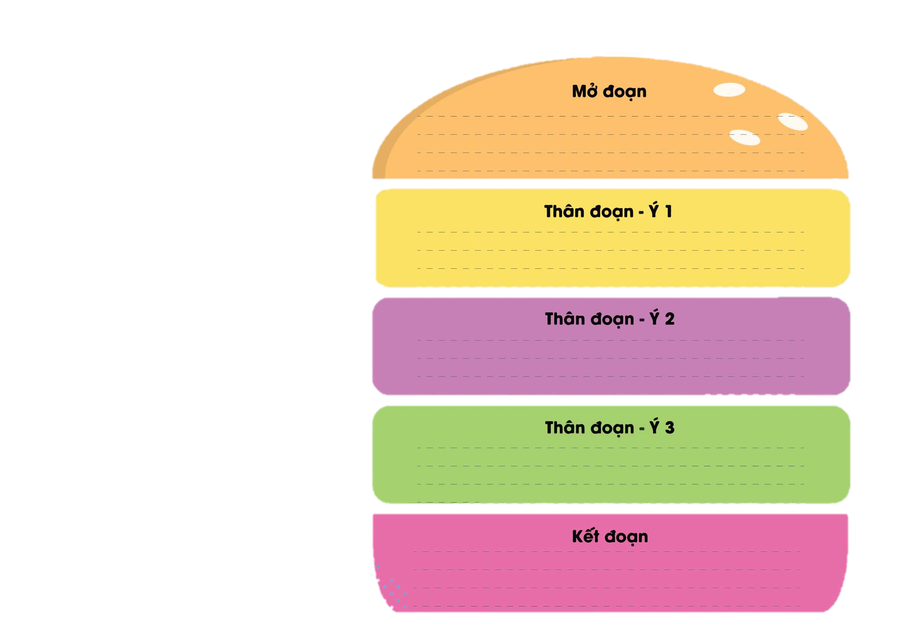





Bé Huệ bắt đầu chập chững tập đi khi mới bước sang tháng 13.
Đôi chân bụ bẫm bước nhẹ từng bước rất cẩn thận. Cứ mỗi lần ngã xuống, cô bé lại tự đứng lên, miệng cười toe toét.
Có lúc đi được vài bước lại nằm xuống bò trên nền gạch hoa. Nghe tiếng cổ vũ của mọi người trong nhà, bé lại càng hào hứng.
Miêu tả hoạt động của em bé.
Yêu nhất là khi bé Huệ cười. Năm chiếc răng xinh xinh trắng nõn như bạch ngọc hiện ra trong cặp môi hồng.
Bé Huệ là một cô bé thông minh, lanh lợi. Bé mang lại cho gia đình bao niềm vui và hạnh phúc.

Slide 17


Em hãy viết đoạn văn vào vở nhé!

Slide 18
Suy ngẫm

Slide 19
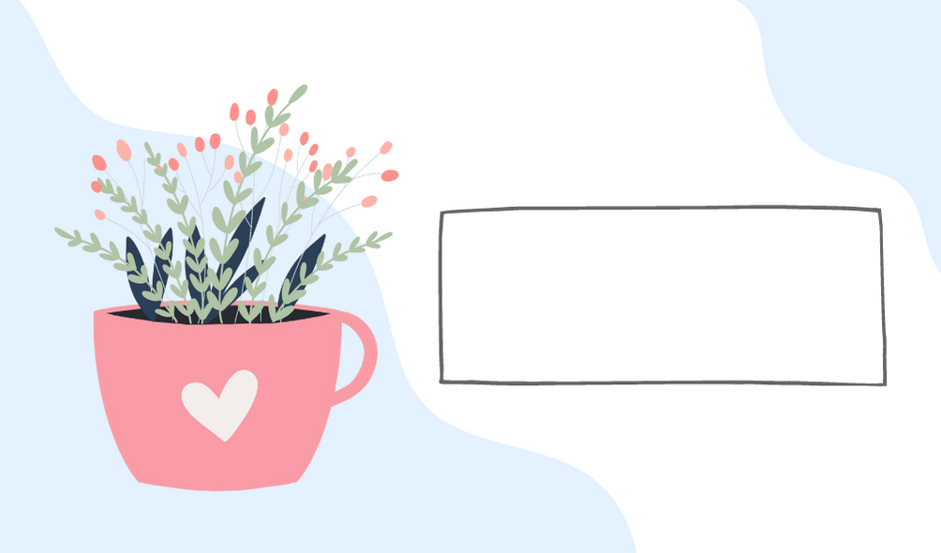
Làm thế nào để viết được một bài văn tả người sinh động, hấp dẫn người đọc?

Slide 20
Chúc các em học tập tốt

